Slide 1
第1次上课
创新与创业的经济学
The Economics of Innovation and Entrepreneurship
韩太祥
上海大学·经济学院
2016·9

Slide 2
教材：
  指定教材：
    无

Slide 3
  参考书目
    熊彼特, J.(1934). 经济发展理论. 何畏等译. 商务印书馆，1991.
    G.斯旺：创新经济学（中文版），格致出版社，2013.
    P.德鲁克：创新与企业家精神（中文版），机械工业出版社，2011.
    Parker, S.(2009). The Economics of Entrepreneurship . Cambridge University Press.
    蒂尔, P.(2014). 从0到1：开启商业与未来的秘密. 高玉芳译. 中信出版社, 2015.

Slide 4
先修课程
  微观经济学、宏观经济学
上课时间和地点
  经管楼113

Slide 5
上课方式
  以讨论为主，讲授为辅

Slide 6
教学目标：
  1.思想理念和学习能力的重视
  2.观察能力和判断能力的培养
  3.分析能力和科学方法的训练

Slide 7
教学大纲
  1. 创新和创业：概念辨析
  2. 创新的作用和过程
  3. 创新的系统和差异
  4. 创业精神与企业家
  5. 创业精神与市场动态
  6. 创业精神与社会环境

Slide 8
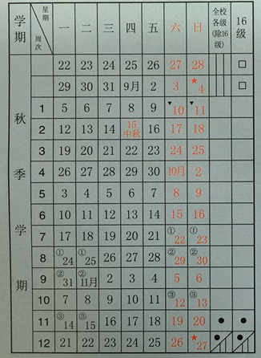

Slide 9
课程成绩
  1.成绩
    平时成绩(50%)＋期末成绩（50％）
    平时成绩
      课堂讨论：
        3次（9.20，10.11，10.25）
        以小组为单位
        组员发言
        提交相关纸质材料

Slide 10
三次讨论的议题
  9.20讨论的问题：创新是一种基于个人或企业的行为，那么如何理解所谓的“区域（城市）创新中心”或“创新型国家”
  10.11讨论的问题：创新如何推动国家层面人均收入水平的提高？
  10.25讨论的问题：创业者的素质、知识、能力的内容以及政府的创业支持政策内容

Slide 11
    期末考试
      提交一篇不少于4000字课程论文一篇（纪律、格式和内容要求见后面）
      第10周（11月8日）（考试）上课提交
      期末课程论文务必按时提交。不要早交。迟交不收。不接受电子文档）

Slide 12
  2. 两篇课程论文的纪律要求
    严禁抄袭
    一旦发现是抄袭，总成绩记为零分，并向相关部门报告，作为品德记录

Slide 13
  3. 课程论文的要求
    文本格式要求（20％）
      （1）统一封面,全文用 A4纸打印（5％）
      （2）内容格式（按以下顺序）
        标题：黑体，二号，加粗（5％）
        姓名、学号：宋体，小四号（5％）
        正文：宋体，小四号（5％）
        如果有次级标题
        一级标题：宋体，四号，加粗
        二级标题：小四号，加粗
        行距：固定值，18
        阿拉伯数字和英文：使用Times New Roman

Slide 14
    文本内容要求（80％）
      （1） 明确给出所研究的创新或创业的某方面问题（20％）
        所探究的某方面问题的价值（或者有趣、或者有意义、或者令人困惑）
        对所研究的某方面问题的描述达到的清晰和准确程度
      （2）梳理所研究的某方面问题的国内外已有研究（20％）
      （3）你自己对所研究的某方面问题的观点分析（30％）
      （4）文章的结构、层次、语言、标点等 （10％）

